Slide 1

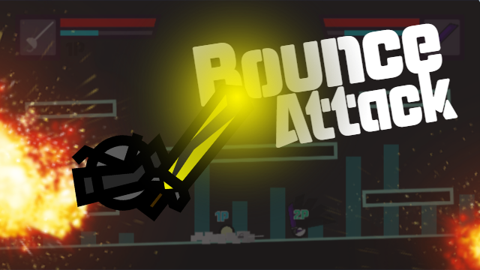
바운스 어택
2022180016 백성윤

Slide 2
개발 진척도
내용 | 목표 범위 | 실제 개발 완료 범위 | 진척도
맵 | 플레이 스타일이 다른 맵 2종 구현 | 2종 (평지 맵, 사원 맵) 구현 완료 | 100%
캐릭터 | 역할별 캐릭터 4종 구현 | 3종 (근거리, 원거리, 밸런스형) 구현 완료 | 75%
게임 밸런스 조절 | 플레이어의 실력에 따라 승패가 결정되게끔 구현 | 평지맵 : 원거리 우세 사원맵 : 근거리 우세 근거리 캐릭터 : 이동기(스킬)로 접근 가능 원거리 캐릭터 : 타격 시 넉백 거리 ↑ + 샷건 (가까울수록 데미지 up) 저격총 (멀수록 데미지 up) 각 캐릭터 궁극기 밸류를 고려한 mp 소모량 | 100%
UI | 게임 플레이가 매끄럽게 이어지도록 UI 구현 | 구현 완료 | 100%
재미요소 추가 | 최대 hp와 mp회복량 설정 맵 랜덤 구현 | 구현 완료 (맵 특성상 유리한 캐릭터가 있으므로 랜덤 구현) | 100%
사운드 | 배경음악 캐릭터 사운드 구현 | 구현 완료 | 100%

Slide 3
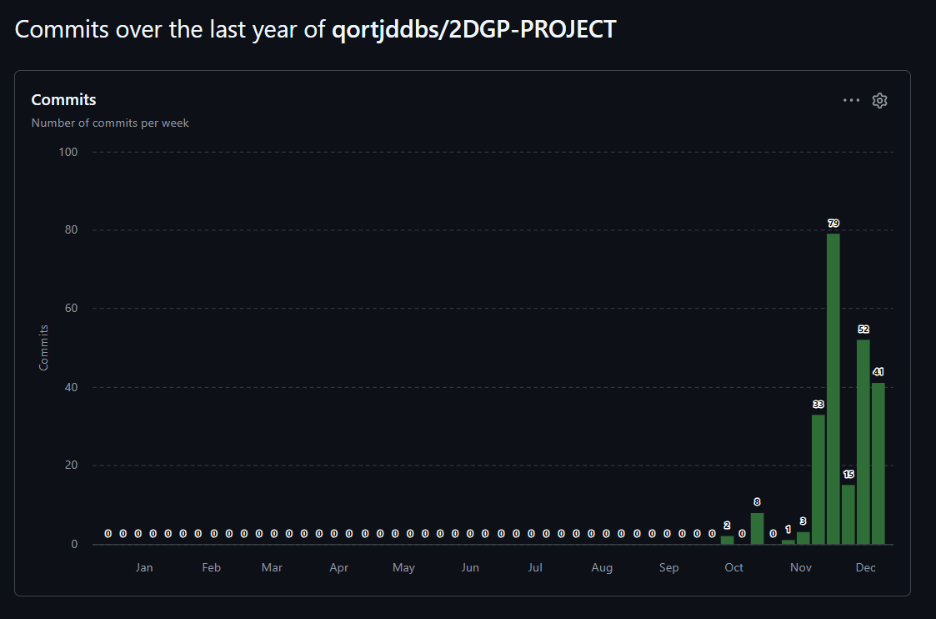
주 | 커밋 횟수
Week of Sep 23 | 2
Week of Oct 12 | 8
Week of Oct 26 | 1
Week of Nov 2 | 3
Week of Nov 9 | 33
Week of Nov 16 | 79
Week of Nov 23 | 15
Week of Nov 30 | 52
Week of Dec 7 | 42

